Slide 1
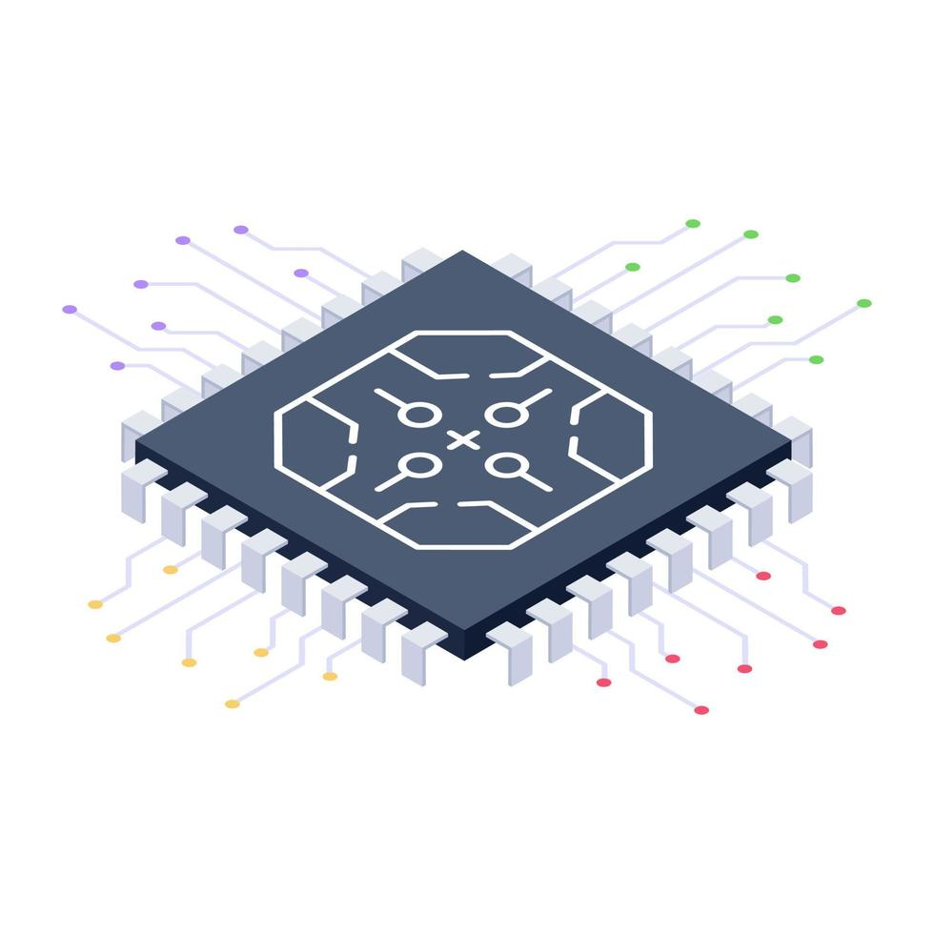

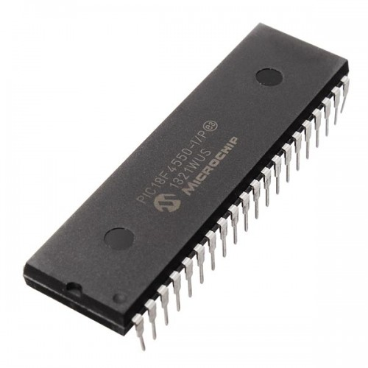
THỰC HÀNH
VI ĐIỀU KHIỂN
THỰC HÀNH
VI ĐIỀU KHIỂN
PIC 18F4550
PIC 18F4550
ĐỖ TRUNG HẬU
ĐỖ TRUNG HẬU

Slide 2
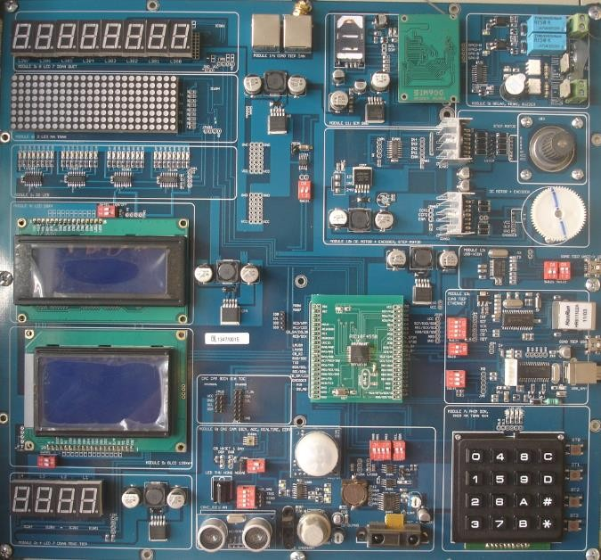
THỰC HÀNH
VI ĐIỀU KHIỂN
THỰC HÀNH
VI ĐIỀU KHIỂN

Slide 3
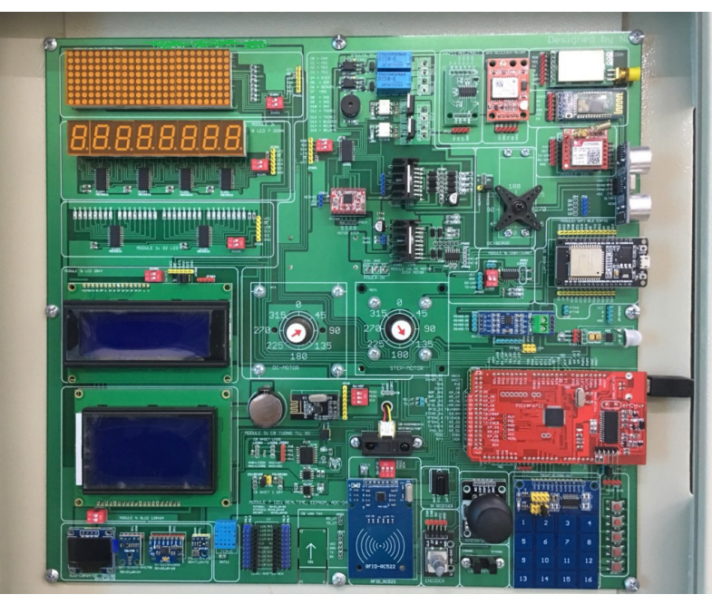
THỰC HÀNH
VI ĐIỀU KHIỂN
THỰC HÀNH
VI ĐIỀU KHIỂN
PIC 18F6722
PIC 18F6722

Slide 4

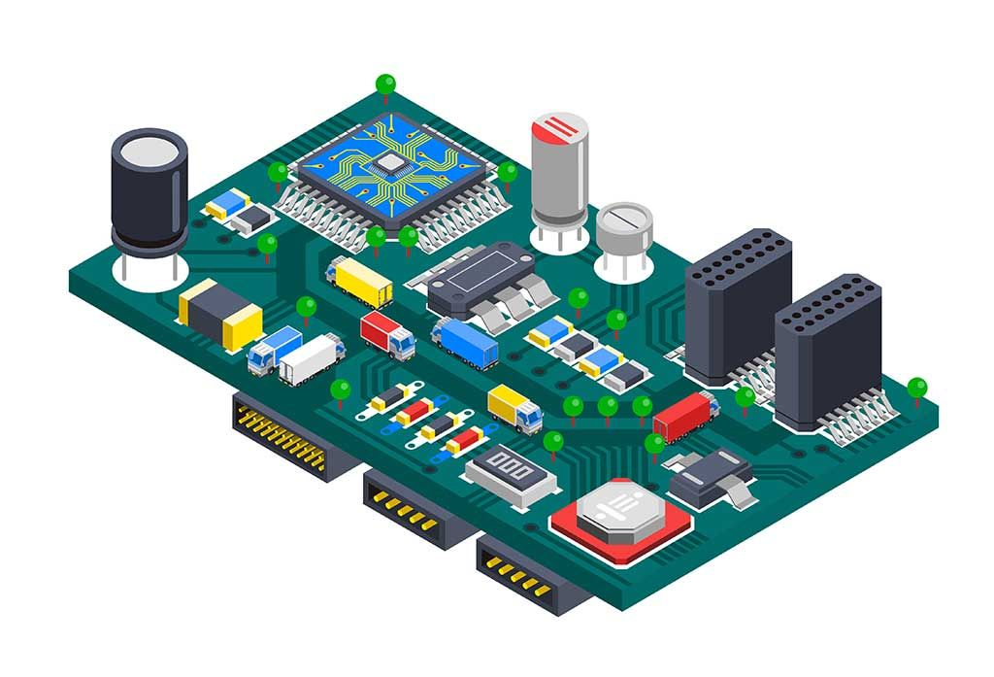
THỰC HÀNH
VI ĐIỀU KHIỂN
THỰC HÀNH
VI ĐIỀU KHIỂN
CHƯƠNG 1
CHƯƠNG 1
TỔNG QUAN
TỔNG QUAN
ĐỖ TRUNG HẬU
ĐỖ TRUNG HẬU

Slide 5
CHƯƠNG 1: TỔNG QUAN
CHƯƠNG 1: TỔNG QUAN
THANH GHI MỞ RỘNG PORT
3
1
SƠ ĐỒ KHỐI CÁC MODULE
2
CCS VÀ PICKIT2
SƠ ĐỒ KHỐI TỔNG QUÁT
4

Slide 6
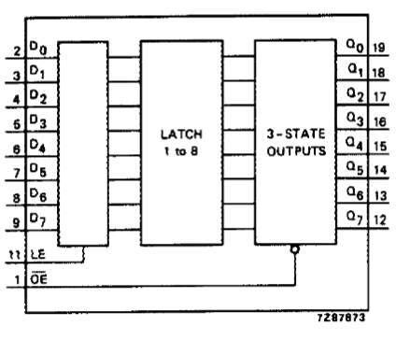
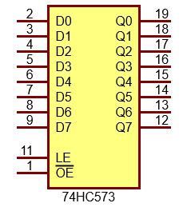
1. THANH GHI MỞ RỘNG PORT
CHƯƠNG 1: TỔNG QUAN
1. THANH GHI MỞ RỘNG PORT
CHƯƠNG 1: TỔNG QUAN
IC CHỐT 74HC573
1.1

Slide 7
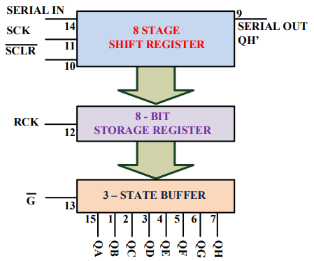
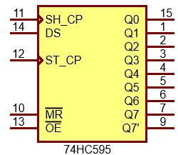
1. THANH GHI MỞ RỘNG PORT
CHƯƠNG 1: TỔNG QUAN
1. THANH GHI MỞ RỘNG PORT
CHƯƠNG 1: TỔNG QUAN
THANH GHI DỊCH 74HC595
1.2

Slide 8
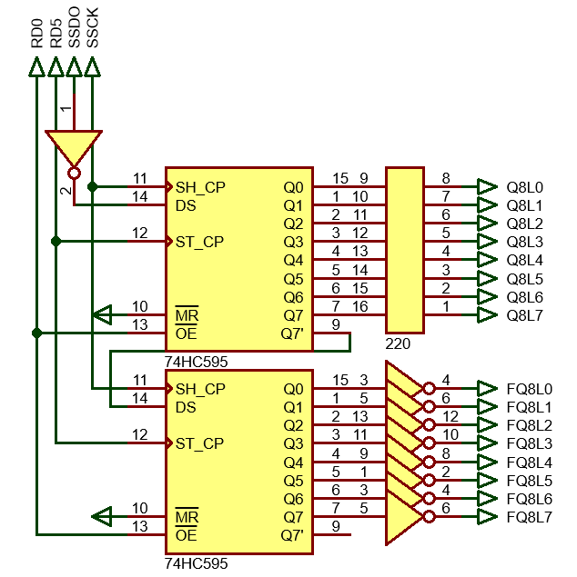
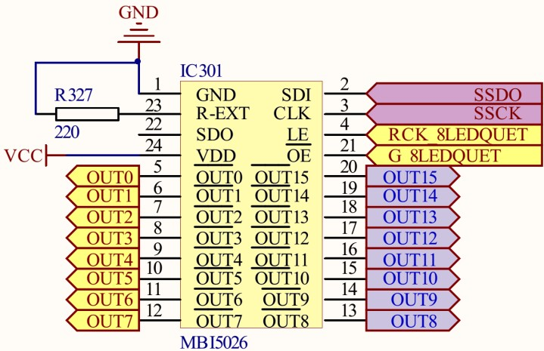
1. THANH GHI MỞ RỘNG PORT
CHƯƠNG 1: TỔNG QUAN
1. THANH GHI MỞ RỘNG PORT
CHƯƠNG 1: TỔNG QUAN
THANH GHI DỊCH MBI5026
1.3

Slide 9
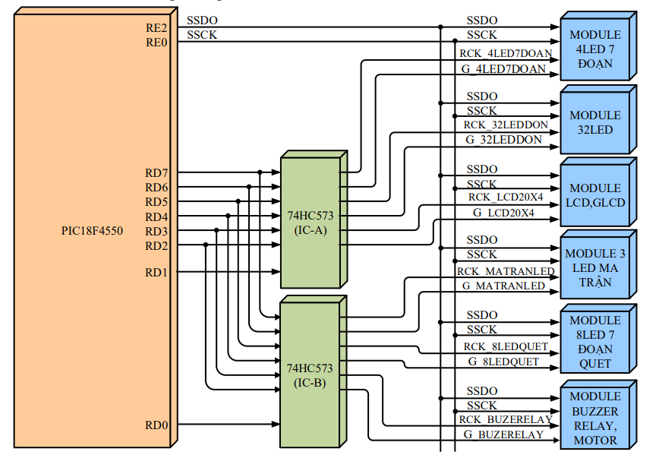
2. SƠ ĐỒ KHỐI TỔNG QUÁT
CHƯƠNG 1: TỔNG QUAN
2. SƠ ĐỒ KHỐI TỔNG QUÁT
CHƯƠNG 1: TỔNG QUAN

Slide 10
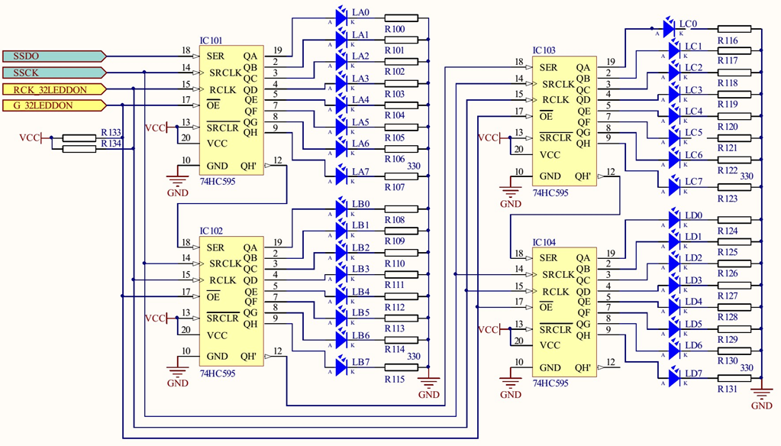
3.1 MODULE 32 LED ĐƠN
CHƯƠNG 1: TỔNG QUAN
3.1 MODULE 32 LED ĐƠN
CHƯƠNG 1: TỔNG QUAN

Slide 11
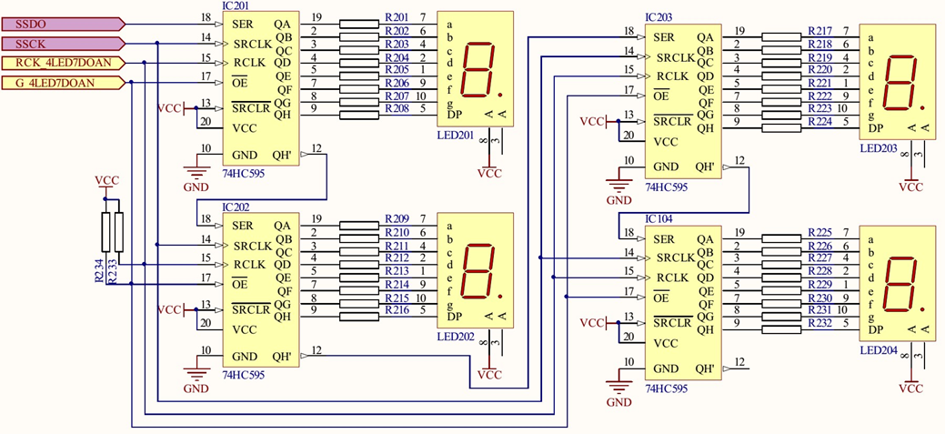
3.2 MODULE 4 LED 7 ĐOẠN
CHƯƠNG 1: TỔNG QUAN
3.2 MODULE 4 LED 7 ĐOẠN
CHƯƠNG 1: TỔNG QUAN

Slide 12
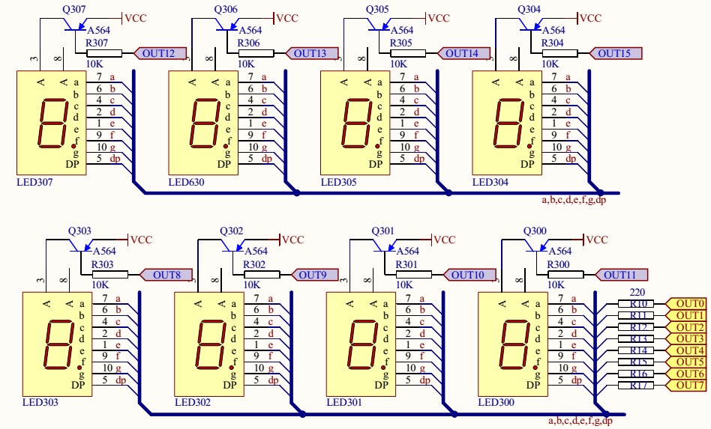
3.3 MODULE 8 LED 7 ĐOẠN QUÉT
CHƯƠNG 1: TỔNG QUAN
3.3 MODULE 8 LED 7 ĐOẠN QUÉT
CHƯƠNG 1: TỔNG QUAN

Slide 13
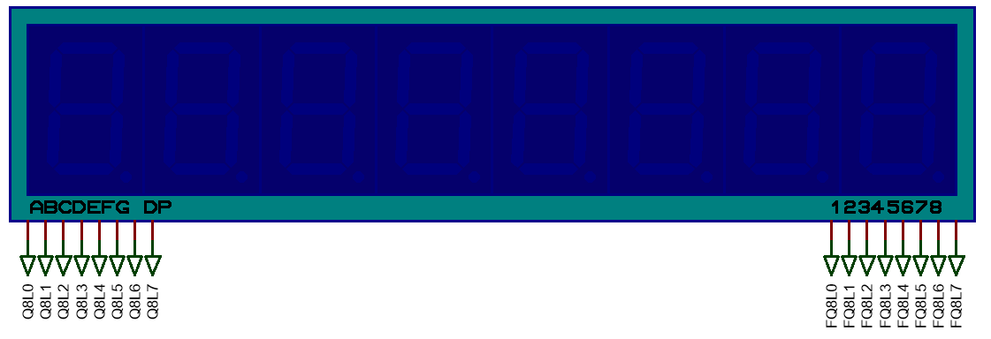
3.3 MODULE 8 LED 7 ĐOẠN QUÉT
CHƯƠNG 1: TỔNG QUAN
3.3 MODULE 8 LED 7 ĐOẠN QUÉT
CHƯƠNG 1: TỔNG QUAN

Slide 14
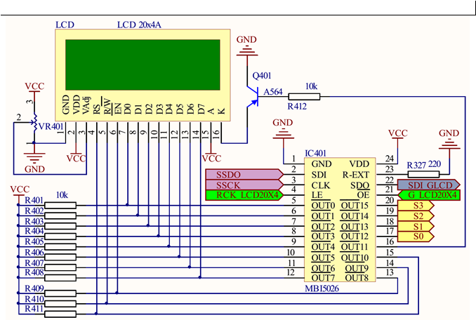
3.4 MODULE LCD - GLCD
CHƯƠNG 1: TỔNG QUAN
3.4 MODULE LCD - GLCD
CHƯƠNG 1: TỔNG QUAN

Slide 15
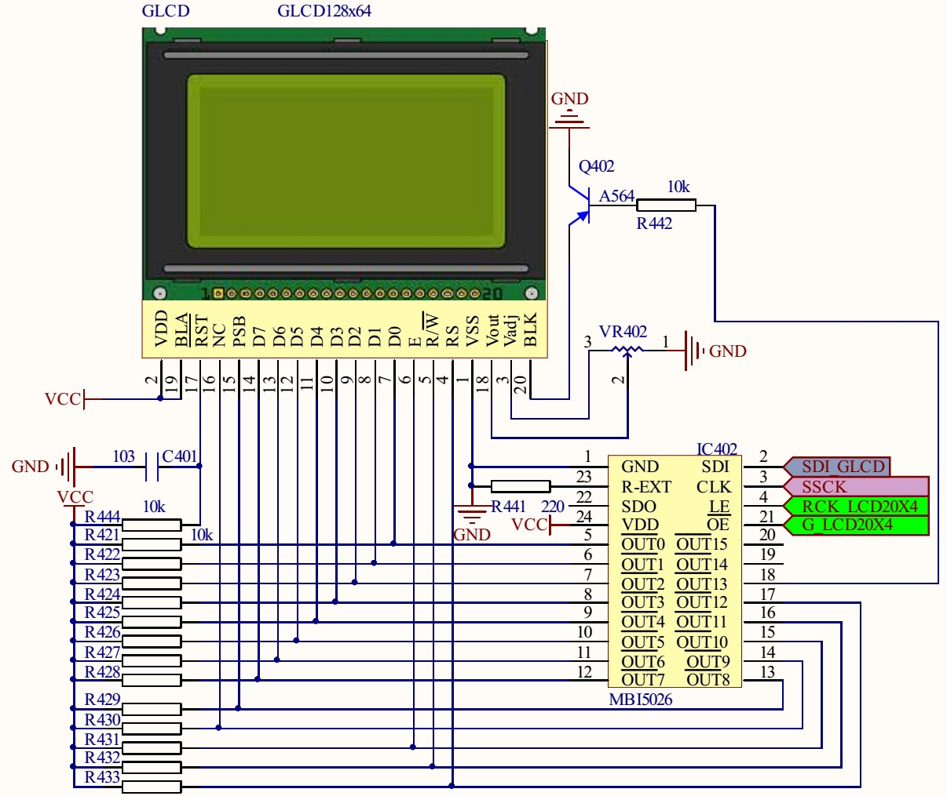
3.4 MODULE LCD - GLCD
CHƯƠNG 1: TỔNG QUAN
3.4 MODULE LCD - GLCD
CHƯƠNG 1: TỔNG QUAN

Slide 16
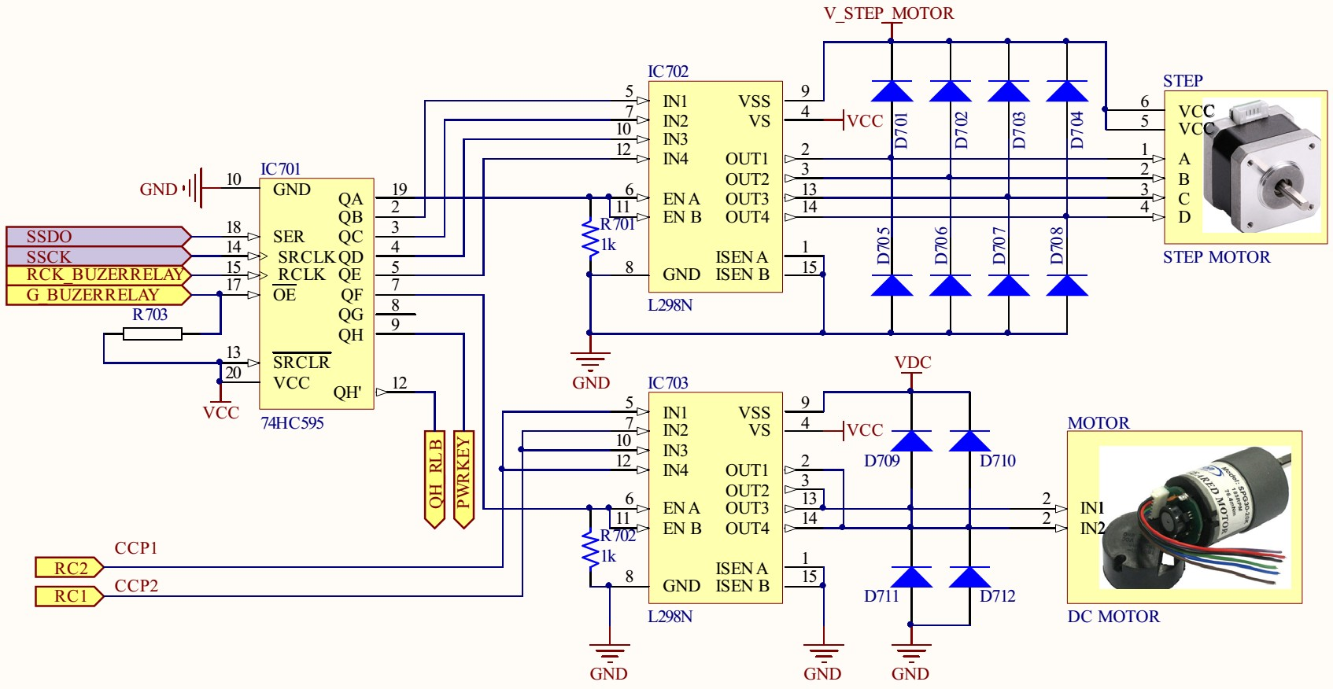
3.5 MODULE MOTOR – TRIAC - RELAY
CHƯƠNG 1: TỔNG QUAN
3.5 MODULE MOTOR – TRIAC - RELAY
CHƯƠNG 1: TỔNG QUAN

Slide 17
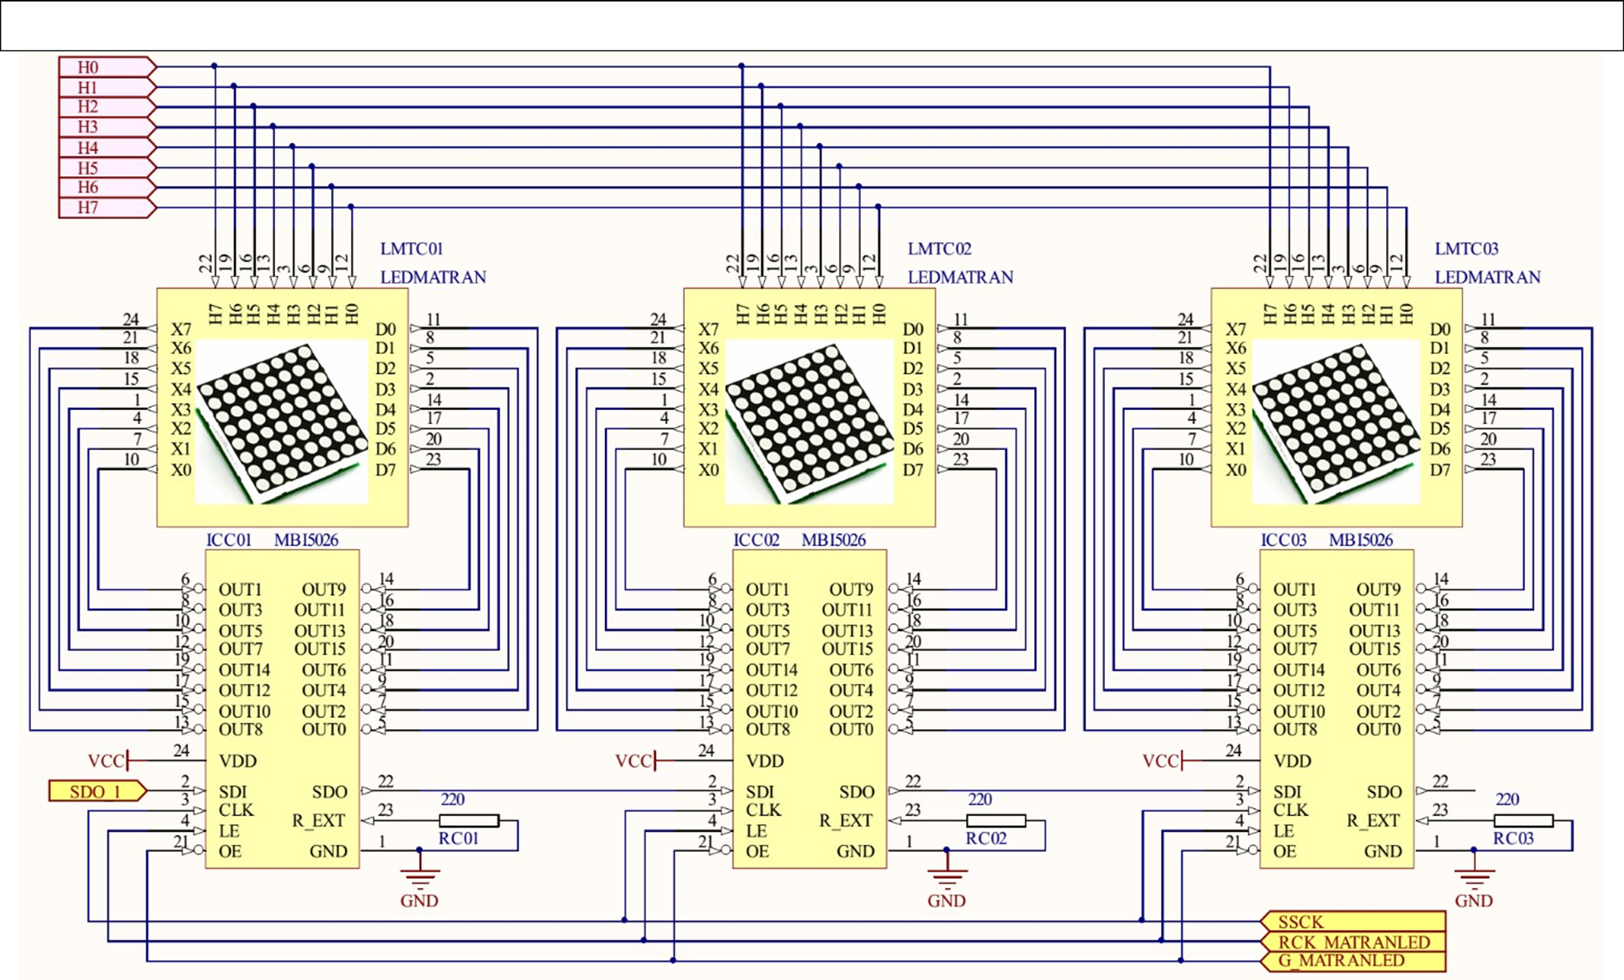
3.6 MODULE LED MA TRẬN 2 MÀU
CHƯƠNG 1: TỔNG QUAN
3.6 MODULE LED MA TRẬN 2 MÀU
CHƯƠNG 1: TỔNG QUAN

Slide 18
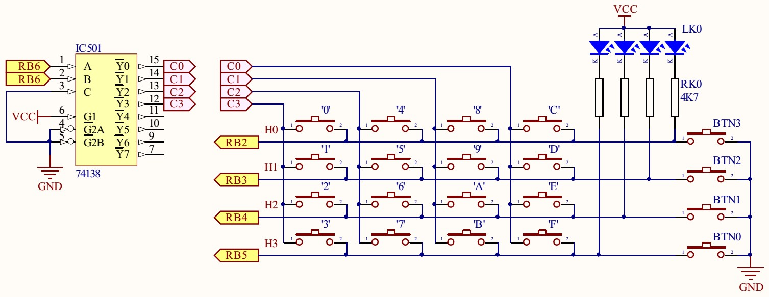
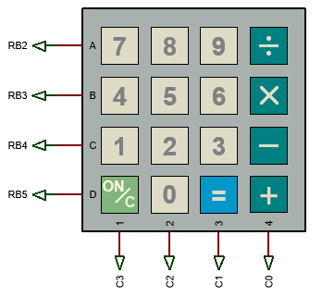
3.7 MA TRẬN PHÍM – NÚT NHẤN
CHƯƠNG 1: TỔNG QUAN
3.7 MA TRẬN PHÍM – NÚT NHẤN
CHƯƠNG 1: TỔNG QUAN

Slide 19
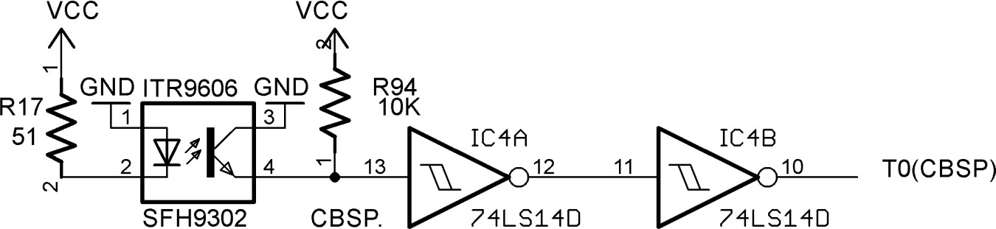
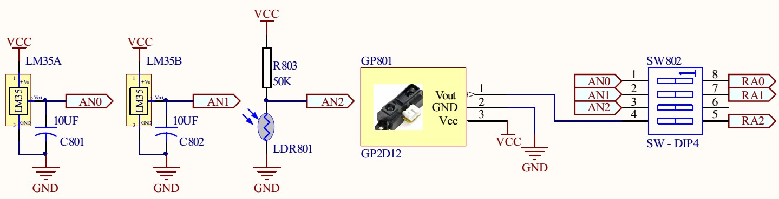
3.8 SENSOR – ADC – REAL TIME
CHƯƠNG 1: TỔNG QUAN
3.8 SENSOR – ADC – REAL TIME
CHƯƠNG 1: TỔNG QUAN

Slide 20
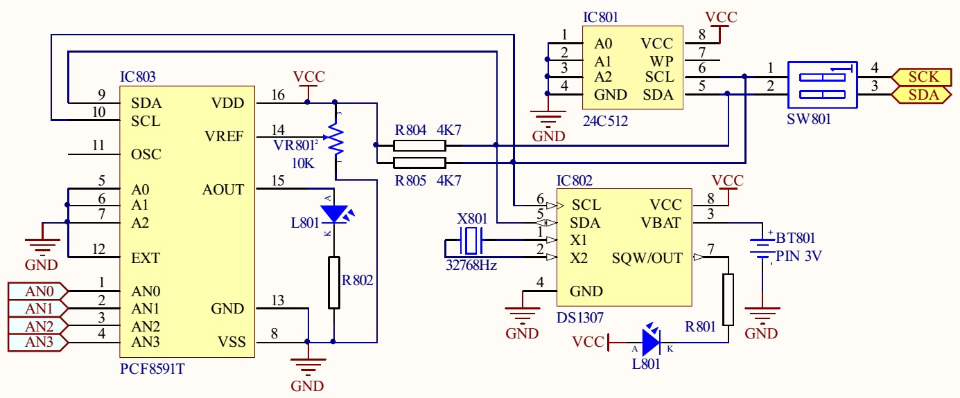
3.8 SENSOR – ADC – REAL TIME
CHƯƠNG 1: TỔNG QUAN
3.8 SENSOR – ADC – REAL TIME
CHƯƠNG 1: TỔNG QUAN

Slide 21
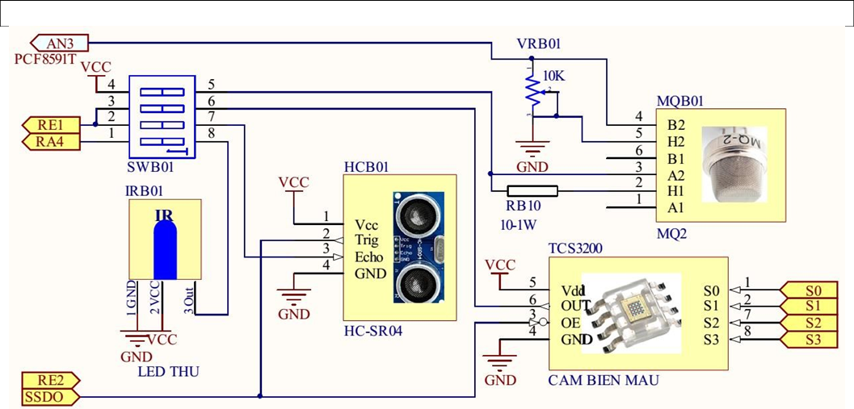
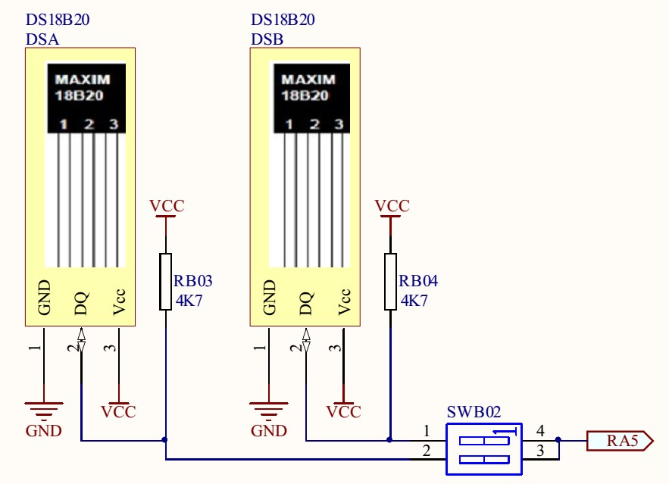
3.8 SENSOR – ADC – REAL TIME
CHƯƠNG 1: TỔNG QUAN
3.8 SENSOR – ADC – REAL TIME
CHƯƠNG 1: TỔNG QUAN

Slide 22
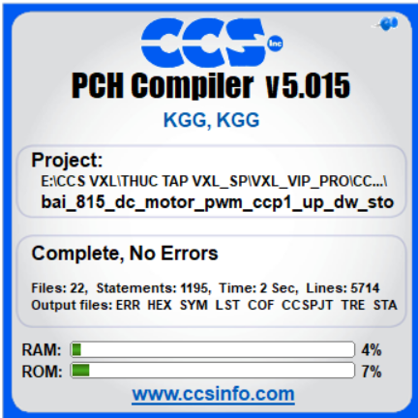
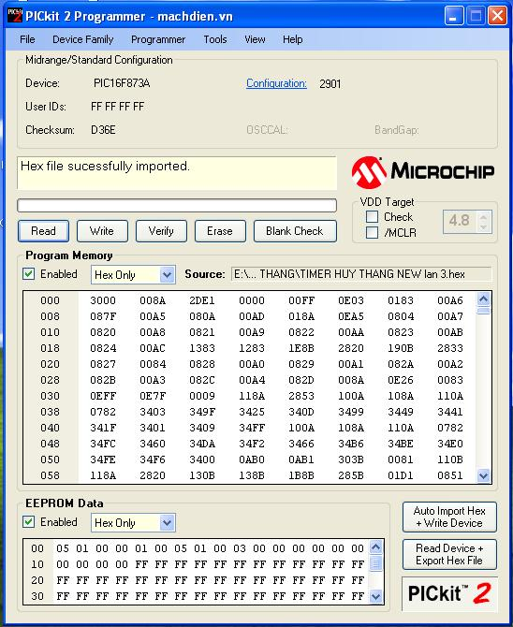
4. CCS VÀ PICKIT2
CHƯƠNG 1: TỔNG QUAN
4. CCS VÀ PICKIT2
CHƯƠNG 1: TỔNG QUAN

Slide 23
BÀI TẬP
CHƯƠNG 1: TỔNG QUAN
BÀI TẬP
CHƯƠNG 1: TỔNG QUAN
Bài tập: Xác định vị trí các module sau trên kit thực tập VXL
Module 32 LED đơn
Module ma trận phím
Module 4 nút nhấn đơn
Module 4 Led 7 đoạn
Module 8 Led quét
Module LCD, GLCD
Module 3 Led ma trận
Module cảm biến siêu âm
Module Step/DC motor
Module Relay, Triac, Buzzer
Module nạp chương trình

